Slide 1
GPUを用いた安全で高速な OS監視システム
九州工業大学大学院情報工学府
情報創成工学専攻 光来研究室
16675036 松井尚督

Slide 2
OSに対する攻撃が増加
カーネルルートキットを用いたOSの改ざん
OSが返す情報を変更することで侵入の痕跡を隠す
例：不正なプログラムや不正な通信を隠す
OS上で動作する従来のセキュリティソフトウェアでは攻撃を検知できなくなる
OSの機能を用いてサーバへの 攻撃を検知するため
セキュリティ
ソフトウェア
偽の情報
OS
カーネル ルートキット
Notes:
ネットワークの発達に伴いネットワークを経由したサーバ等への攻撃が多く見られるようになりました．．
代表的なものにはマルウェアやDoS攻撃がありますが，多岐に渡る攻撃の中でも近年では、従来の攻撃方法に加え，カーネルルートキットと呼ばれるツールを用いてOS自体を書きかえてしまう攻撃も増えてきました。
このツールはOSを改ざんして不正なプログラムや不正な通信を隠すといった、OSが返す情報を変更することで，攻撃者の侵入を隠すことができます。
更にこのカーネルルートキットを用いた攻撃は、OSの機能を用いている従来のウイルス検知ソフトといったセキュリティソフトウェアでは、OSの機能を用いてサーバへの攻撃を検知するため、このツールによってOSが改ざんされることで攻撃を検知することが出来なくなります。

Slide 3
OS監視システムの必要性
OSの状態を常に監視するシステムが必要
OSを定期的に検査して整合性をチェック
例：OSのコード領域（プログラム）の改ざんを検知
異常を検知したら管理者に警告
しかし、監視システムをOS内で動作させても容易に無力化される
OS内に侵入した攻撃者に攻撃される恐れがある
OS
OS監視システム
カーネル ルートキット
Notes:
従来のセキュリティソフトウェアの動作を保証するために、OSの状態を監視するシステムが必要となっています。
その手法として，OSのコード領域，OSが格納されているメモリ領域を定期的に検査して整合性をチェックすることによって、OSのプログラム等に対する改ざんを検知します。
現在OSの中で監視システムを動作するOS監視システムが提案されていますが、OS内に侵入した攻撃者によってOSと同様に攻撃される恐れがある、OSの内部から行われる攻撃は防ぐことができないといったデメリットが挙げられます。

Slide 4
従来：仮想マシンを用いたOS監視
仮想マシン（VM）の外でOS監視システムを実行
監視対象システムをVM内で動作させる
VM内からOS監視システムを攻撃するのは難しい
問題
VMを用いた仮想化によりシステムの性能が低下
仮想化ソフトウェアにバグがあるとVM内からも攻撃可能
監視対象VM
OS監視システム
OS
仮想化ソフトウェア
Notes:
それらの問題に対して、仮想マシンを用いたOS監視が提案されています。
このシステムでは、仮想マシン(VM)の中で監視対象システムを動作させ、VMの外から監視対象のOSを監視します。
この手法では監視対象とするシステムをVMの中で動作させるため、VMの中の侵入者がVMの外部にある監視システムに対して攻撃を行うことは難しいというメリットが挙げられます。
しかし、VMを用いること自体がシステムの性能低下に繋がるという問題が挙げられます。
さらに、VMを実現する仮想化ソフトウェアにバグがあるとVM内からVMの外へ攻撃が可能となってしまう問題が挙げられます。

Slide 5
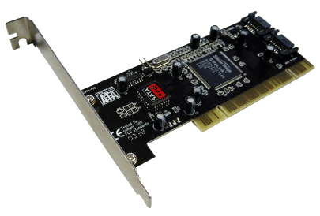
従来：ハードウェアを用いたOS監視
専用ハードウェア上でOS監視システムを実行
PCIバス経由でメモリを検査 [Petroni et al. '04]
問題：専用ハードウェアを用意するコストが大きい
汎用CPUのセキュリティ機能を利用
SMMというモードで安全に実行 [Rutkowska et al. ‘08]
問題：OS監視システムの実行中はシステム全体が停止
監視
監視
OS
OS監視
システム
CPU(SMM)
専用ハードウェア
Notes:
そこでソフトウェア的にOS監視を行う場合の問題を解決するために、PCIバスに専用のハードウェアを接続してそのハードウェア上でOS監視システムを実行させるという手法が提案されてきました。
この手法ではOSが動作するCPUやメインメモリから隔離されたデバイス上で監視システムを動作させるので安全に監視を行うことが出来る反面、専用のハードウェアを用意するコストが大きいというデメリットが挙げられます。
そこで、Intel等が提供しているCPUのシステムマネジメントモード(SMM)というモードで安全に監視システムを実行するという手法も提案されています。
この手法を用いて安全にOS監視を行える反面、SMMに遷移するとシステム全体が停止してしまい、システムの性能低下を招いてしまうというデメリットもあります。

Slide 6
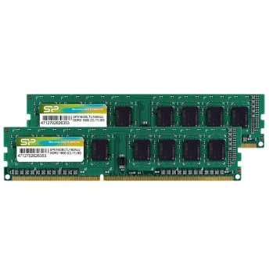
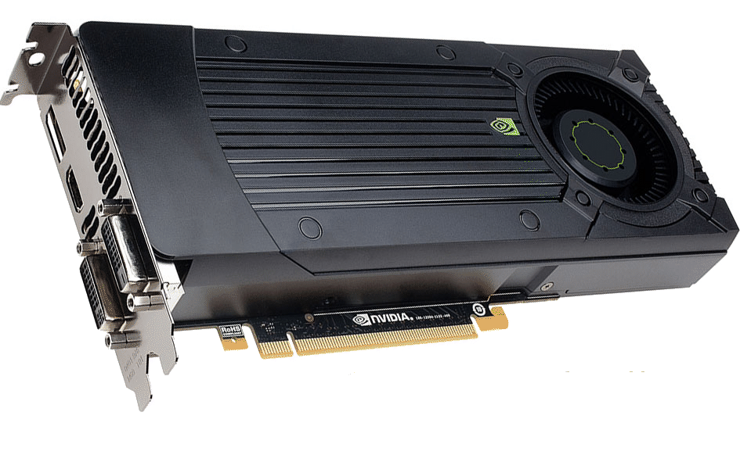
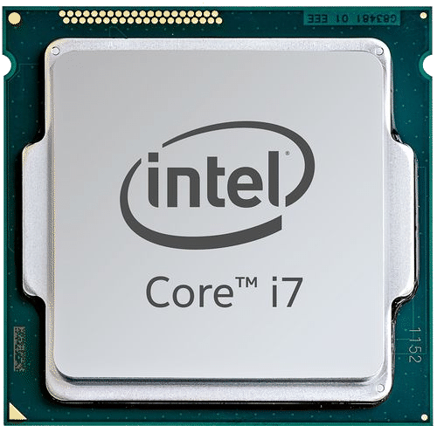
提案 : GPUsec
GPU上でOS監視システムを実行
高セキュリティ：GPUはOSが動作するCPUやメインメモリから物理的に隔離
低コスト：GPUは多くの計算機に標準的に搭載
高性能：GPUが有する多数の演算コアを用いて並列処理が可能
監視
OS監視システム
メインメモリ
CPU
GPU
Notes:
そこで本研究ではGPU上でOS監視システムを実行するGPUsecを提案します。
GPUはOSが動作するCPUやメインメモリから物理的に隔離されており、ソフトウェアの脆弱性などを利用してGPU上の監視システムを攻撃することはできません。
また、GPUは多くの計算機に標準的についている汎用品なので、OS監視システム実行のために専用のデバイスを購入、開発する必要もありません。
さらに、GPUは数百～数千といった多数演算コアを有しており、それらの演算コアを用いて並列処理を行うことにより監視システムの性能向上が期待できます。

Slide 7
システム構成
OS監視システムはGPUを占有して動作
攻撃を受ける前のシステム起動時に実行を開始
メインメモリのデータを参照しながら監視を実行
外部の監視ホストが定期的に監視コマンドを送信
OS監視システムから監視結果を受信
監視結果が返ってこない場合は異常と判断
メインメモリ
監視対象ホスト
監視ホスト
監視コマンド
メモリ監視
OS監視
システム
OS
監視結果
CPU
GPU
Notes:
本OS監視システムは攻撃を受ける前のシステム起動時に実行を開始し、常にGPUを占有して動作します。
監視の方法としてはメインメモリからOSの情報を取得し、システムを実行します。
監視対象ホストとは別に外部に監視ホストを設け、監視ホストからGPUの監視システムに定期的に監視コマンドを送信し、受信したGPUはOSの監視を実行、監視結果を監視ホストに返します。
監視結果を受け取った外部の監視ホストは、必要に応じてホストの管理者に通知を行います。
さらに監視結果が返ってこない場合、GPU上の監視システムが停止したといった異常を検知したとみなします。

Slide 8
マップトメモリを用いたメモリ監視
GPUのマップトメモリ機能を用いてGPUからメインメモリに直接アクセス
OSが改ざんされた後でも安全にデータを参照可能
まず、OSのプロセスにメインメモリ全体をマッピング
新しいマッピング・インタフェースをLinuxに追加
マッピングしてもメモリが使用中にならないようにした
空きメモリが使用中になるとシステムの動作に支障が出る
メイン
メモリ
プロセス
マッピング
CPU
Notes:
GPUからメインメモリにアクセスする手法で一般的にはDMA転送というのを用いるのですが，今回はマップとメモリというGPUの機能を利用しました．この機能はメインメモリをGPUのメモリ上のアドレス空間にマップすることでGPUからメインメモリへ直接アクセスすることが可能になります。
そのため，このマップトメモリを用いることによってOSが攻撃を受けた後でも安全にデータを取得することが可能となります．
で，この機能を用いてマッピングを行うのですが，GPU自体はOSプロセスが管理するメモリにだけアクセスできるため，OSプロセスにメインメモリ全体をマッピングします．しかし，単純にマッピングすると全てのメモリが使用中になるためシステムの動作に支障が出ます．この問題を解決するために，新しいマッピングインターフェースを追加し，マッピングしてもメモリが使用中にならないようにしました．

Slide 9
メインメモリ全体のGPUへの登録
プロセスにマップしたメインメモリ全体をGPUに登録
マップトメモリ機構を用いてアクセス可能にする
単純に登録するとすべてのメモリが使用中になる
登録時にGPUドライバがメモリ全体をロックするため
GPUドライバを修正
登録時にロックを行わないようにした
メイン
メモリ
プロセス
登録
マップト
メモリ領域
OS監視
システム
CPU
GPU
Notes:
先ほどのマップトメモリを用いてプロセスにマップしたメインメモリ全体をGPUに登録します。
そして、プロセスにマップしたメインメモリをGPUのアドレス空間に登録することでGPUからメインメモリに直接アクセスすることが可能となります。
この際に、GPUドライバがメモリ全体をロックしてしまうことによってOSカーネルがロックされたメモリの領域を使用中の状態にしてしまいます。
この問題を防止するため、GPUドライバがメモリをロックしてもメインメモリの領域を使用中としないようにGPUドライバを修正しました。

Slide 10
OS監視システムの並列化
ハッシュ木を用いてOSの整合性を検査するOS監視システムを作成
OSのコード領域を複数のブロックに分割
各スレッドがそれぞれのブロックのハッシュ値を計算
2つのブロックのハッシュ値を結合し，ハッシュ値を再計算
再計算
ブロック
再計算
ブロック
ブロック
ブロック
OSのコード領域
ハッシュ値
OS監視システム
Notes:
次にハッシュ木を用いてOSの整合性を検査するOS監視システムを作成しました。
まず、OSのコード領域をあらかじめ決めた分割幅で複数のブロックに分割し、それぞれのブロックのハッシュ値を異なるスレッドで並列に計算を行っていきます。
次にそれぞれのブロックのハッシュ値を結合し，再計算を繰り返していきます．そうして2つのブロックずつ再計算を繰り返していくことで最終的に1つのハッシュ値が計算され，この値をOS監視の結果として用います．

Slide 11
プロキシ経由でGPUとの暗号通信
GPUと監視ホストはプロキシ経由で通信
OSが改ざんされると通信に干渉される恐れ
GPUと監視ホストの間の通信を暗号化
GPUで監視結果を暗号化し、監視ホストで復号
起動時に暗号鍵をGPUに登録し、監視ホストと共有
監視ホスト
復号化
監視対象ホスト
プロキシ
OS
OS監視
システム
GPU
暗号化
CPU
Notes:
次に，先ほど計算した結果を外部の監視ホストに送ります．
GPU自体には外部マシンと通信するインターフェースを持っていないため，直接通信することができません．なので，本システムでは，OS上で動作するプロキシプロセスを経由して行う必要がありますが，OS上で動作するために，OSが改ざんされると通信に干渉される恐れがあります．
そのため，そこで、本システムではGPUと監視ホストの間の通信を暗号化しました。
監視ホストから送信するコマンドを暗号化してGPU上で復号化、逆にGPU上で監視結果を暗号化して監視ホストで復号化といった双方での暗号通信を実装しました。
暗号化にはwolfSSLという組込みデバイス向けの暗号化ライブラリをGPU用に移植しました。これを起動時にGPUに暗号鍵を登録し、監視ホストと共有します。

Slide 12
実験
目的
OSの整合性が検査できることを確認
OS監視システムの実行にかかる時間を測定
実験環境
監視対象ホスト
CPU: Intel Xeon W3550, メモリ： 6GB
GPU: NVIDIA GeForce GTX 960
OS: GPUsec用に修正したLinux 3.16.7
GPUドライバ：GPUsec用に修正したNVIDIAドライバ375.26
Notes:
本システムを用いてシステムの整合性が検査できるか実験、また１回のOS監視にかかる時間の測定を行いました。
（実験環境は読まなくてもいい。）

Slide 13
OSのコード領域の整合性検査
OSのコード領域のハッシュ値を照合するOS監視システムを実行
コード領域（プログラム）が変更されていれば改ざん
MD5を用いてハッシュ値を計算し，あらかじめ計算しておいた値と比較
コンフィグを変更して再コンパイルしたOSに対してOS監視を実行
ハッシュ値の変化を検知
 | ハッシュ値
変更前 | 7fcbcffd634a3f7c096668be2e4c27e
変更後 | 74c68da83d8716d0263b35481bb10a0
Notes:
OSの整合性を検査するために、GPU上でOSのコード領域のハッシュ値を計算しハッシュ値をGPUで暗号化して外部の監視ホストに送信、ハッシュ値を受信した外部のホストで復号化してあらかじめ計算しておいた値と比較するというシステムを実装し実験を行いました。
カーネルのコード領域が変更されることによってMD5を用いて計算したハッシュ値が変化します．このハッシュ値をあらかじめ計算していた値と比較して，変わっているかどうかことによってOSの改ざんを検知することができます。
外部からのOSを改ざんする攻撃を模擬するため、本監視システムを動作させている時にコンフィグを変更したOSカーネルをインストールして再起動して、カーネルのインストール前後のハッシュ値をそれぞれ比較しました。
結果として、表に示すようにOSカーネルの変更前後でOSカーネルのハッシュ値が変わったことから、OSの整合性がチェックできることを確認しました。
全体として、どうやった動作を行うか。
改ざんを模擬して、意図的に
コード領域を改ざんするとハッシュ値が変更します。

Slide 14
OSのデータ領域の整合性検査
OSの２つのテーブルの内容を照合するOS監視システムを実行
割り込みテーブル
割り込みハンドラが登録されているテーブル
システムコールテーブル
システムコール関数が登録されているテーブル
テーブルが変更されていれば改ざん
正しい関数のアドレスが登録されていることを確認
ハッシュ値も一致
Notes:
次にデータ領域の整合性を検査しました．割込みハンドラが登録されている割り込みテーブル，システムコール関数が登録されているシステムコールテーブルの2つの内容を照合するOS監視システムを実行しました．この2つは基本的に変更されることがないため，この2つのテーブルが変更されていれば改ざんであると検知します．このテーブルのアドレスを取得して，コード領域と同様にメモリから取得して，ハッシュ値の計算を行いました．
その結果，ハッシュ値が一致したため，正しい関数のアドレスが登録されていることを確認できました．

Slide 15
OS監視システムの実行時間
監視に用いるスレッド数を変えながらコード領域のハッシュ値計算にかかる時間を測定
スレッド数 1： 7秒
スレッド数 64： 176ミリ秒（40倍の高速化）
これ以上増やしてもほとんど改善せず
Notes:
監視ホストでコマンドを暗号化しGPUへ送信、GPUから暗号化されたハッシュ値を受信して、復号化するまでにかかる時間を測定しました。
監視に用いるスレッド数を変えながら、ハッシュ値計算にかかる時間を測定しました。スレッド数が1つの場合は7秒程度で、そのうち、90％近くの時間がハッシュ値計算に用いられていることがわかりました。
そこでスレッド数を増やしていった所、かかった時間がスレッド数に比例して現象していきました。スレッド数が64個の時176msとなり、40倍の高速化が行われていました。また、スレッド数を128個に変えた時には173ｍｓとなっており、64個以上に増やしてもほとんど改善しませんでした。

Slide 16
関連研究
並行データサンプリング [Seeger et al.'12]
GPU側からメインメモリのデータをDMA転送
プロセスのメモリの取得にのみ対応
SPE Observer [永田ら'10]
Cell/B.E.のSPE上でOS監視システムを安全に動作
Cell/B.E.を搭載したマシン（PS3等）でのみ利用可能
Pixel Vault [Vasiliadis et al.'14]
GPU上で安全に暗号処理を行う手法を提案
暗号鍵の取り扱いなどは本研究でも利用できる
Notes:
Cell B E -> cell broadband engine(PS3などに搭載されているCPU的なもの)

Slide 17
まとめ
GPUを用いて安全にOS監視を行うことを可能にするGPUsecを提案
GPU上でOS監視システムを動作
GPUからメインメモリ全体に直接アクセス
外部の監視ホストで監視結果をチェック
今後の計画
暗号鍵を安全に取り扱うための仕組みを実装
他のOSデータを用いて改ざん検知を行う
Notes:
OS監視システムの並列化で一旦話を切る。

